Slide 1
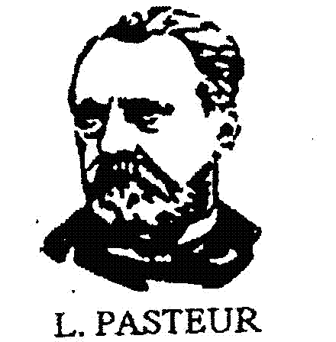
МЕТОД ВЫЯВЛЕНИЯ ДНК ВГВ ПРИ НИЗКОЙ ВИРУСНОЙ НАГРУЗКЕ В БИОЛОГИЧЕСКИХ ОБРАЗЦАХ С ДЕТЕКЦИЕЙ ФРАГМЕНТОВ S-/X-РЕГИОНОВ ВГВ
Серикова Е.Н.
ФБУН «Санкт-Петербургский НИИ эпидемиологии и микробиологии имени Пастера»
Санкт-Петербург, 2021

Slide 2
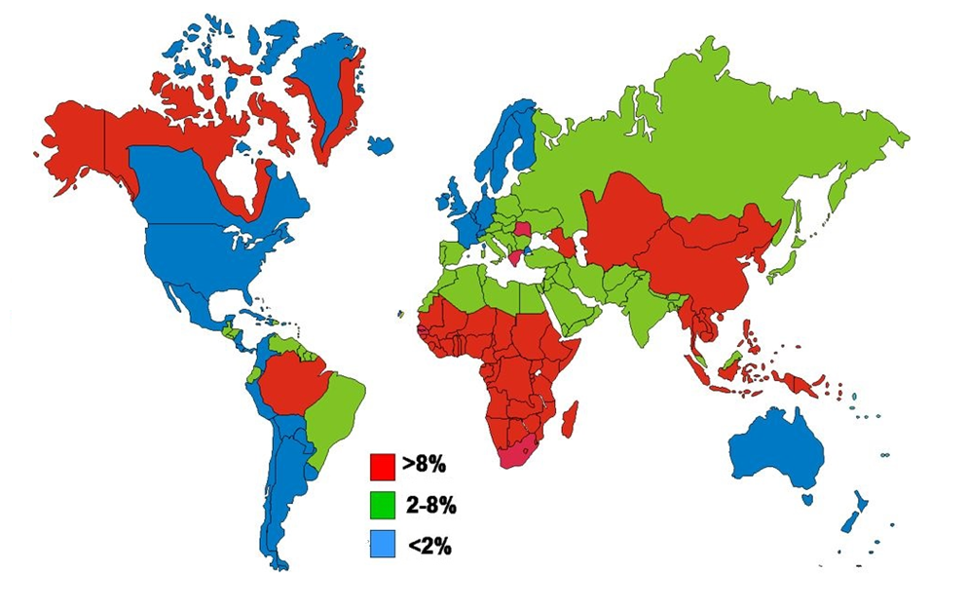

Распространенность ВГВ в мире
Вирус гепатита В - один из наиболее распространенных гепатотропных вирусов, способных вызывать как острое, так и хроническое течение заболевания. Согласно ВОЗ, количество инфицированных вирусом гепатита В в мире составляет около 2 млрд. человек. Более чем у 240 миллионов из них развивается хронический вирусный гепатит В (ХВГВ).
A2
D2
D2
C
D2
A2
B1
C
A2
A2
D1
A2
A1
D
C
C
D
D
D
F
E
D
D
B2
B1
D
D
B2
A2
H
A3
D
A1
A1
C
D
B5
H
E
A3
A4
C
C
A5
E
A1
B3
F
A3
E
A1
F
F
A1
F
A1
A1
F
A1
C
A2
A2
D
B
D
F
WHO, 2016
Notes:
Вирус гепатита В (ВГВ) – гепатотропный вирус, вызывающий как острые, так и хронические инфекции.
Даже спустя полвека после разработки вакцины против вируса гепатита B, инфекция остается серьезной проблемой общественного здравоохранения с высоким уровнем заболеваемости и смертности.
ВГВ является одним из восьми известных онкогенных вирусов человека и ответственен за один из самых высоких ежегодных показателей смертности. При этом каждый 4 человек на планете инфицирован вирусом гепатита В.

Slide 3
Лабораторные маркеры вирусного гепатита В
Для хронической инфекции характерно устойчивое присутствие HBsAg в течение не менее 6 месяцев (при наличии или отсутствии сопутствующего HBeAg) за исключением оккультной формы течения заболевания.
HBsAg⁺, HBeAg⁺, anti-Hbcor⁺
и/или anti-HBs ⁺, ДНК ВГВ⁺
ХВГВ
HBsAg⁺, HBeAg⁻, anti-Hbcor⁺
и/или anti-HBs ⁺, ДНК ВГВ⁺
HBsAg⁻, HBeAg ^{-/+}, anti-Hbcor^{-/+}
anti-HBs ^{-/+}, ДНК ВГВ ^{-/+}
Notes:
Для хронической инфекции характерно устойчивое присутствие HBsAg в течение не менее полугода, за исключением оккультной формы течения заболевания.
Последняя – HBsAg-негативная форма- связана с большим разнообразием серологических профилей, включая так называемый серонегативный оккультный гепатит, характеризующийся негативностью по всем серологическим маркерам вируса.
Аланинаминотрансфераза (АЛТ) – фермент, который находится во всех клетках организма, главным образом в печени и почках, меньше его в сердце и мышцах. В норме активность АЛТ в крови очень низкая. При проблемах с печенью фермент высвобождается в кровоток обычно еще до появления таких характерных симптомов, как желтуха. В связи с этим АЛТ часто используется как показатель повреждения печени.

Slide 4
Истинный и ложный оккультный гепатит В
Statements from the Taormina expert meeting on occult hepatitis B virus infection.
Journal of Hepatology Vol. 49, №4, P.652-657, 2008
Оккультный гепатит В
Истинный
Мутация в S-гене
Ложный
Серонегативный
Серопозитивный
Исчезновение HBsAg после ОВГВ
Исчезновение HBsAg в течение ХВГВ
Первично серонегативный
Постепенное исчезновение антител (в т.ч. HBcorIgG)
ДНК ВГВ <200 МЕ/мл
ДНК ВГВ м.б. до 1*10(6) МЕ/мл !
Notes:
Кроме ранее упомянутого истинного оккультного гепатита В, существует т.н. ложный оккультный гепатит, связанный с различными мутациями в S-гене. Т.е. видоизмененный поверхностный антиген образуется, однако не улавливается тест-системами.
Высокий уровень вирусного обмена в сочетании с подверженной ошибкам полимеразой приводит к очень высокой частоте мутационных событий во время репликации HBV.
Неудивительно, что специфические факторы отбора, как эндогенные (иммунный клиренс хозяина), так и экзогенные (вакцины и противовирусные препараты), легко отбирают новых «спасающихся»=избегающих =escape-мутантов. Кроме того, из-за перекрытия рамок считывания вирусной полимеразы и оболочки в геноме ДНК HBV мутации в каталитических доменах полимеразы, часто приводят к важным изменениям поверхностного антигенгепатита B.
Наличие этих мутаций также может влиять на аффинность диагностических антител к HBsAg.

Slide 5
ОСНОВНЫЕ ДИАГНОСТИЧЕСКИЕ МАРКЕРЫ СКРЫТОГО ХВГВ
окГВ
anti-HBs ^{-/+}
HBeAg ^{-/+}
ДНК ^{-/+}
HBsAg⁻
anti-HВcorе^{-/+}

Slide 6
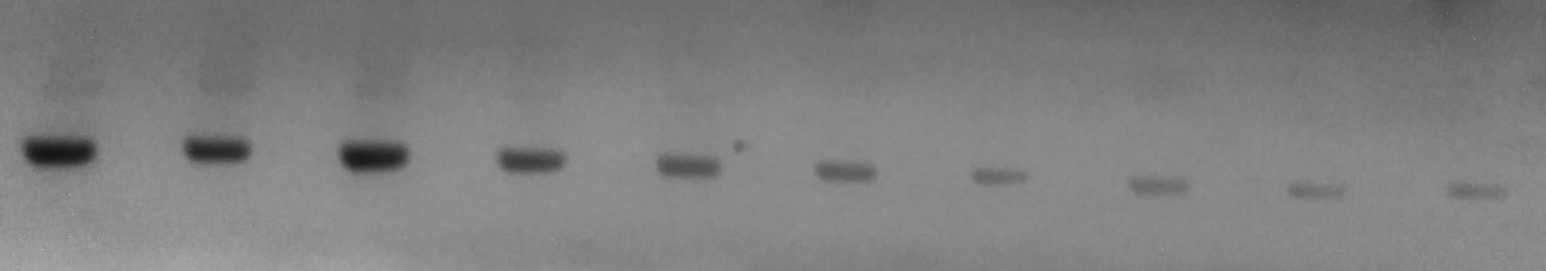
Оценка чувствительности на гель-электрофорезе на примере последовательного разведения образца №9
Электрофореграмма продуктов амплификации второго этапа последовательных разведений образца №9, вирусная нагрузка 5*10³ МЕ/мл.
Оценочная концентрация 9,7 МЕ/мл.
Notes:
При оценке чувствительности с использованием гель-электрофореза мы видим, что данные о вирусной нагрузке хорошо согласуются с результатами электрофореграммы.

Slide 7
Анализируемый метод
Регистрация флуоресцентного сигнала производится по двум каналам, согласно рекомендациям Таорминского консенсуса о необходимости выявления как минимум двух участков генома вируса для подтверждения обнаружения скрытого ВГВ.
Флуорофор | ROX | FAM
Регион генома ВГВ | Х-регион | S-регион
В обследованных группах пациентов ДНК ВГВ выявили как среди HBsAg-позитивных, так и среди HBsAg-негативных лиц, в том числе среди беременных женщин и среди пациентов гемодиализных центров, а также лиц из стран Средней и Юго-Восточной Азии, Африки. Достоверность выявления подтвердили секвенированием нуклеотидных последовательностей изолятов ВГВ

Slide 8
ЦЕЛЬ
Оценить специфичность метода выявления ДНК ВГВ при низкой вирусной нагрузке методом ПЦР в режиме реального времени.

Slide 9
Оценка специфичности
«слепой» анализ
предварительно серологически и молекулярно-генетически охарактеризованных позитивных и негативных по ВГВ образцов плазмы крови (n=729)
образцов, включающих геномную ДНК/кДНК вирусов гепатита А, гепатита С, гепатита D, гепатита E, гепатита G, иммунодефицита человека, Эпштейна-Барр, цитомегаловируса, простого герпеса 1 и 2 типов, герпеса 6 и 8 типов, парвовируса В19, клещевого энцефалита
Неспецифических реакций
выявлено не было

Slide 10
Выводы
Разработанный метод высокоспецифичен и может быть использован при скринировании различных групп риска (ВИЧ-инфицированных, ВГС-позитивных пациентов, скрининга доноров для повышения безопасности гемотрансфузии, трудовых мигрантов, медицинских работников), а также пациентов, направленных на госпитализацию в плановом порядке для исключения распространения ВГВ.

Slide 11
Благодарю за внимание! shenna1@yandex.ru
Notes:
Благодарю за внимание!

